Slide 1


Розділ IV Життєвий поступ людини
Тема уроку: Особистісний розвиток людини

Slide 2


Висловіть свою думку
1. Наведіть приклади розвитку людини.
2. Яку роль у вашому житті відіграє навчання?
3. Назвіть заняття (спорт, мистецтво тощо), яким ви присвячуєте свій позаурочний час. Чому ви це робите?
4. Що таке особистість?

Slide 3

1. Що таке особистісний розвиток людини і як він відбувається.
Зростання і розвиток особистості, або особистісний розвиток людини, пов’язані з певними позитивними змінами, що відбуваються в ній у результаті зовнішніх впливів і внутрішніх процесів.
Це все те, що змінюється в особистості з віком під зовнішнім впливом, формується в результаті спільної діяльності з оточуючими й розвивається в неї самостійно.

Slide 4

СЛОВНИК
Особистісний розвиток людини — процес позитивних змін під впливом дії зовнішніх і внутрішніх чинників, завдяки якому людина стає щасливою, успішною і самодостатньою частиною певної суспільної спільноти.
Особистісний розвиток відбувається на всіх етапах життя людини відповідно до їхніх особливостей — немовля, дитина, підліток, юнак, дорослий. Важливо, щоб розвиток відбувався з урахуванням природних здібностей людини.

Slide 5
СКЛАДОВІ АКТИВНОГО ОСОБИСТІСНОГО РОЗВИТКУ ЛЮДИНИ
Для успішного особистісного розвитку необхідні активні усвідомлені зусилля самої людини. При цьому в неї спочатку з’являється задум, потім формується намір, а на його основі визначаються цілі.
Спираючись на поставлені цілі, людина докладає зусиль для їх досягнення.

Slide 6

2. Роль навчання в житті людини.
Важливу роль у процесі особистісного розвитку людини відіграє навчання. Завдяки ньому вона набуває знань, умінь і навичок, необхідних для подальшого застосування на практиці. Процес навчання в різних, відмінних за своїм змістом формах відбувається впродовж усього життя людини.
СЛОВНИК
Навчання — організована двостороння діяльність, спрямована на засвоєння й усвідомлення навчального матеріалу та подальше застосування сформованих на його основі знань, умінь і навичок.

Slide 7
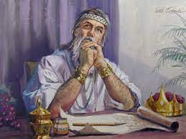
ЦІКАВІ ФАКТИ
У Біблії наведено настанови ізраїльсько-юдейського царя Соломона до своїх синів, де він рекомендує їм наполегливо навчатися і вказує, що результатом застосування здобутого ними знання стане мудрість. Це одне з багатьох свідчень того, що людство з давніх часів цінувало роль і значення навчання.
Значення навчання для особистісного розвитку людини полягає в тому, що воно забезпечує її можливості орієнтуватися в певних умовах, пізнавати навколишній світ та будувати свою поведінку відповідно до ситуацій.

Slide 8
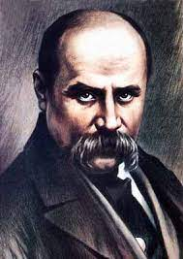
ЗВЕРНІТЬ УВАГУ
Високо цінував навчання український поет XIX ст. Тарас Шевченко. Йому належить широковідомий вислів: «Учітеся, брати мої, думайте, читайте».

Slide 9


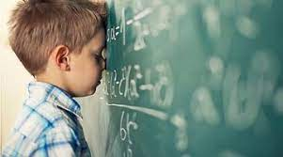
Яку роль відіграло навчання в кожному з класів початкової школи для вашого особистісного розвитку?

Slide 10

3. Інтереси та хобі.
Для особистісного розвитку людини важливо, щоб вона мала відповідне уявлення про свої інтереси, їхню пов’язаність із суспільством і країною, де вона перебуває.

Slide 11
СЛОВНИК
Інтерес — притаманне людині позитивне або негативне ставлення до когось або чогось як до того, що здатне задовольнити або не задовольнити її прагнення.
Інтереси людини поділяють на життєво важливі, суттєві та побічні.
До життєво важливих інтересів людини відносять її життя, безпеку, здоров’я, їжу, свободу тощо.
До суттєвих — можливість здобути освіту, мати житло, сім’ю тощо.
До побічних — бажання розкоші, вишуканої їжі, хвастощі, захоплення азартними іграми тощо.

Slide 12

У значної кількості людей є хобі або вподобання, якими вони полюбляють займатися у вільний час.
СЛОВНИК
Хобі — узагальнена назва улюблених занять або розваг, до яких люди вдаються у вільний від основної діяльності час.
Хобі — це те, чому людина охоче присвячує свій вільний час. Таке захоплення є засобом для подолання втоми, роздратування та допомагає розвивати світогляд людини.

Slide 13
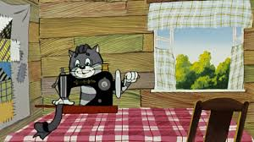




ЦІКАВІ ФАКТИ
В Україні згідно з проведеним у 2018 р. опитуванням української компанії соціологічних досліджень Research & Branding Group хобі мають 30% українців та українок. До найпопулярніших захоплень належать: в'язання або вишивання; заняття спортом; читання книг; заняття в саду й городі.

Slide 14
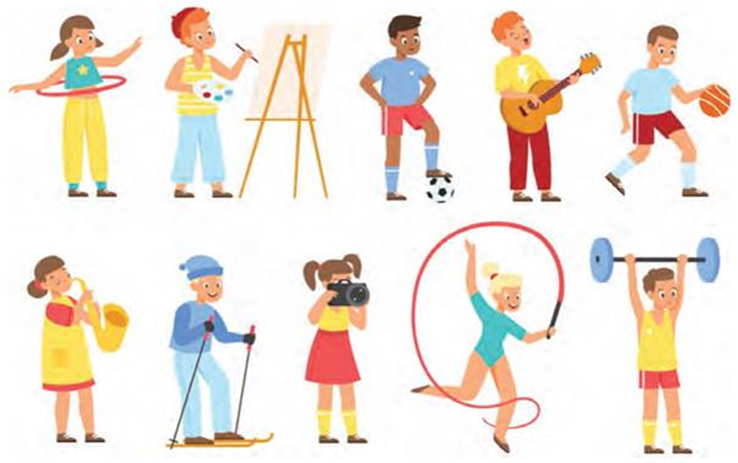
Які хобі зображено на ілюстрації? Які ще інтереси та хобі ви можете назвати? Які хобі ви маєте, а які б хотіли спробувати?

Slide 15

4. Становлення і дорослішання людини.
У вас попереду цікавий і захопливий період становлення та дорослішання. Подолавши його, із підлітка та юнака ви перетворитеся на дорослу людину. Тоді ви будете мати в повному обсязі права й обов’язки громадянина/громадянки нашої держави.

Slide 16
СЛОВНИК
Дорослий — людина, яка досягла певного віку, здатна нести відповідальність за свої вчинки та щодо якої є підстави вважати, що вона має тілесну і духовну зрілість.
Успішне подолання процесу становлення та дорослішання значною мірою залежить від вашої готовності до нього, усвідомлення, що ви закладаєте підґрунтя свого майбутнього.
При цьому доцільно пам’ятати, що успішність цього процесу обумовлюється вашою самостійністю, наполегливістю та цілеспрямованістю.

Slide 17
СЛОВНИК
Самостійність — здатність людини покладатися на себе у вирішенні проблем й емоційно не залежати від інших.
Наполегливість — здатність продовжувати розпочату справу, долаючи перешкоди, що виникають.
Цілеспрямованість — прагнення людини досягти визначеної мети.

Slide 18


ПСИХОЛОГІЯ В УКРАЇНІ
На думку української дослідниці Марії Жолтикової, самостійність — «це здатність самостійно визначати цілі, бажання, потреби та задовольняти їх, вирішувати питання і проблеми, спираючись на себе».

Slide 19

ЗАПИТАННЯ І ЗАВДАННЯ
1. Що таке особистісний розвиток людини та в чому полягає його значення?
2. Створіть «хмару» слів або асоціативний кущ до поняття «навчання».
3. Американському підприємцю Генрі Форду належить висловлювання: «Найкраща робота — високооплачуване хобі». Поясніть, як ви це розумієте. Чи згодні ви з наведеним твердженням? Чому?
4. «Чому навчання — невід'ємна частина життя людини?».
5. Підготуйте виставку-презентацію «Моє хобі».

